Slide 2
Lek. wet. Anna Królczyk
Starszy Inspektor Weterynaryjny ds. zdrowia i ochrony zwierząt w Powiatowym Inspektoracie Weterynarii w Obornikach
Oborniki, 10 maja 2017r.
Afrykański pomór
świń
(ASFV) – informacje podstawowe

Slide 3
Afrykański pomór świń (ASF)
Wyjątkowo groźna, nieuleczalna, wysoce zakaźna i zaraźliwa, wirusowa choroba świń domowych oraz dzikich, podlegająca obowiązkowi urzędowego zwalczania.
(zał. II pkt 12 ustawy o ochronie zdrowia zwierząt oraz zwalczaniu chorób zakaźnych z dnia 11marca 2004r.)
Ludzie są niewrażliwi na zakażenie wirusem ASF

Slide 4
Wystąpienie choroby jest przyczyną poważnych strat ekonomicznych związanych z:
padnięciami zwierząt,
wypłatą odszkodowań,
kosztami zwalczania,
wstrzymaniem obrotu i eksportu świń oraz wieprzowiny.

Slide 5
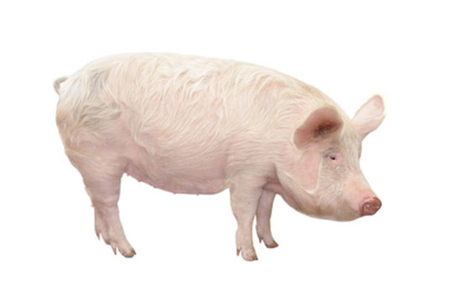
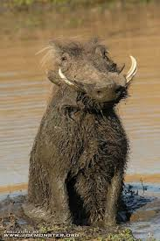
ASFV naturalni gospodarze
Świnie i gatunki spokrewnione (Suidae) (dziki, świniodziki, dzikie świnie, guźce)
Europa
Świnie, dziki
Afryka
Przedstawiciele Suidae
Ostra lub chroniczna
forma zakażenia
Zakażenie subkliniczne
Przewlekłe zakażenia

Slide 6
ASFV – właściwości biologiczne
Wirus ASF jest wyjątkowo oporny na działanie czynników środowiskowych.
Przeżywalność:
W glebie zanieczyszczonej zakażoną krwią- kilka miesięcy.
W śledzionie zakopanej w ziemi - 280 dni.
W kojcach w których przebywały świnie – 4 miesiące.
W tuszach świń - 18 tygodni.
We krwi w 4° C do 18 miesięcy.
inaktywacja wirusa po 30 min w 70° C lub 1 min w 80° C.
wirus pozostaje aktywny w pH=4-13
300 dni w tzw. dojrzewających wędlinach (szynka parmeńska)
do 15 lat w mięsie zamrożonym

Slide 7
ASFV – szerzenie się
Bezpośrednio:
świnia świnia;
świnia dzik;
dzik świnia.
dzik dzik
Pośrednio: produkty, transport, ludzie.
Słoma, siano, ziarno, kleszcze z rodz. Ornithodoros

Slide 8
ASFV różne źródła zakażenia
1.Przewożenie (przemyt) żywności przez osoby zza wschodniej granicy
2. Skarmianie świń resztkami (małe stada);
3. Środki transportu (zwierzęta, pasze, uppz, inne);
4.Migrację zwierząt dzikich - zagrożenie głównie dotyczy woj. wschodnich (małe stada).

Slide 9
Objawy
Okres inkubacji choroby wynosi zwykle 3-15 dni w zależności od stopnia zjadliwości wirusa.
Można wyróżnić postać:
    nadostrą - dochodzi do nagłych padnięć zwierząt
    ostrą
    podostrą
    przewlekłą

Slide 10
Objawy kliniczne – postać ostra
❑ Gorączka utrzymuje się 3-4 dni, później w.c.c. spada
poniżej normy i pojawiają się inne objawy kliniczne:
apatia lub pobudzenie
sinica skóry, uszu, boków brzucha, kończyn, wybroczyny,
duszność, pienisty wypływ z nosa,
biegunka z domieszką krwi, wymioty,
niedowład zadu,
poronienia,
niekiedy objawy nerwowe
❑ W ciągu kilku - kilkunastu dni świnie padają. .
Śmiertelność 80-100%

Slide 11
Objawy kliniczne - postać podostra
objawy podobne jak w postaci ostrej, lecz słabiej wyrażone.
choroba trwa od 5-30 dni, czasami kończy się śmiercią
współczynnik śmiertelności od 30-70%.

Slide 12
Objawy kliniczne - postać przewlekła
utrata m.c.
skoki temperatury
owrzodzenia skóry
zapalenie stawów, osierdzia
choroba rozwija się w ciągu 2-15 miesięcy
rzadko kończy się śmiercią

Slide 14
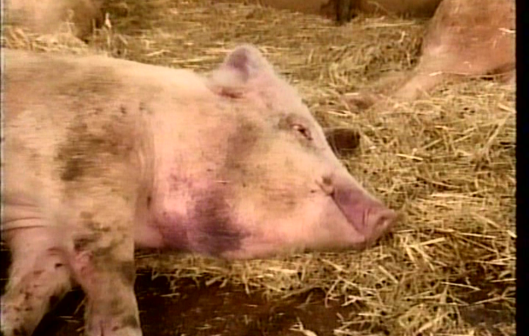
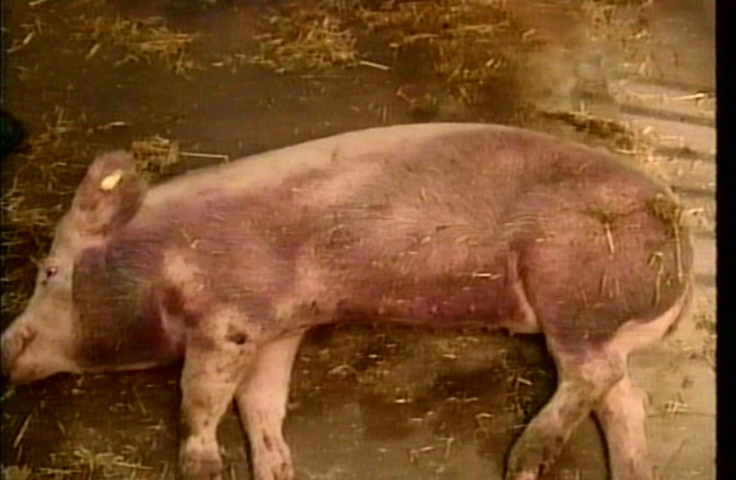

Slide 15
Objawy kliniczne

Slide 16
Zmiany sekcyjne
Sekcja może być wykonywana wyłącznie przez lekarza weterynarii
JEŻELI WŁAŚCICIEL STWIERDZA OBJAWY ZWIĘKSZONYCH ZACHOROWAŃ i PADNIĘĆ ŚWIŃ , NATYCHMIAST POWINIEN ZAWIADOMIĆ POWIATOWEGO LEKARZA WET. BEZPOŚREDNIO LUB ZA POŚREDNICTWEM SWOJEGO LEKARZA, WÓJTA LUB BURMISTRZA.

Slide 17
Zmiany anatomopatologiczne

Slide 19
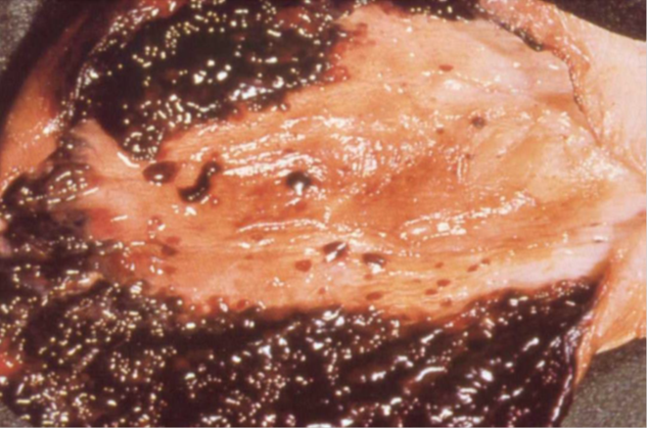

Slide 21
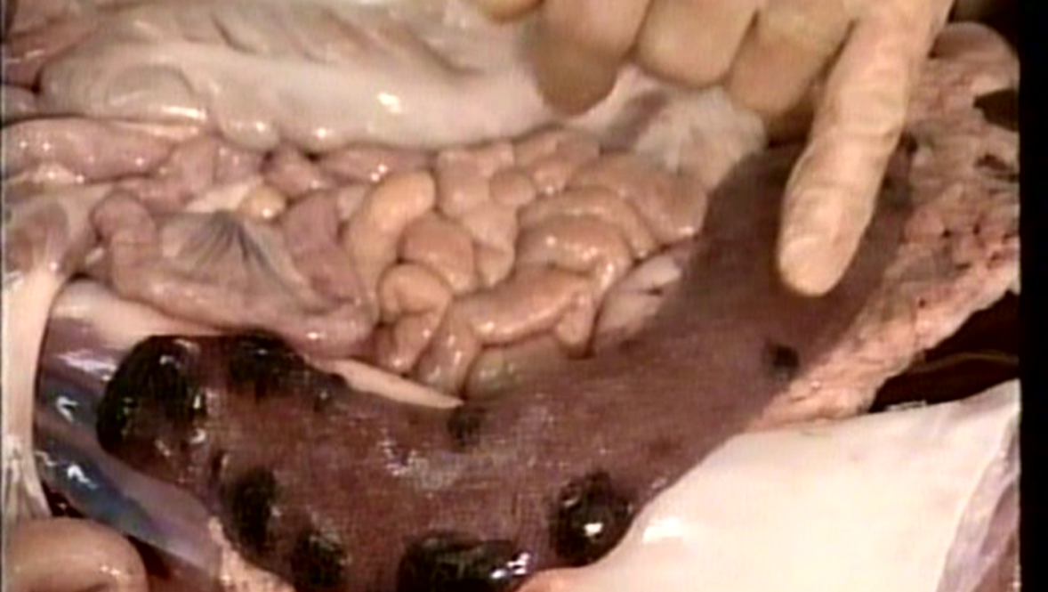

Slide 23
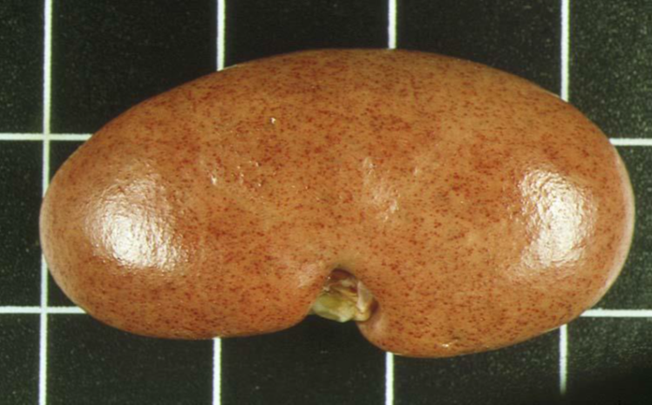

Slide 25
Rozpoznanie
W przypadku zakażenia stada ASFV najważniejsze jest szybkie wykrycie jego obecności w populacji świń

Slide 26
Fakty istotne w diagnostyce ASF:
Brak szczepionek → przeciwciała = zakażenie
Brak przeciwciał neutralizujących wirusa = długotrwała wiremia
Wczesna odpowiedź humoralna

Slide 27
Diagnostyka różnicowa
- klasyczny pomór świń
- cirkowiroza (PCV2) - PMWS/PDNS
- salmoneloza
- dyzenteria
- różyca
- pleuropneumonia (App)
- grypa świń
- streptokokoza
- pastereloza
- choroba Aujeszkyego
- pikornawirusowe zapalenie mózgu i rdzenia (choroba cieszyńska)
-zatrucia

Slide 28
Zwalczanie
Zakaz leczenia !!!
Brak szczepionek
Metody administracyjne - podlega obowiązkowi zwalczania
Dyrektywa 2002/60/EC - Aneks do dyrektywy stanowi Podręcznik diagnostyczny „African swine fever diagnostic manual” (zaakceptowany decyzją Komisji 2003/422/WE z 26 maja 2003).
Ustawa z dnia 11 marca 2004 r. o ochronie zdrowia zwierząt oraz zwalczaniu chorób zakaźnych zwierząt (t.j. Dz. U. 2014r., poz. 754
Rozporządzenie Ministra Rolnictwa i Rozwoju Wsi z dnia 6 maja 2015r. w sprawie zwalczania afrykańskiego pomoru świń (Dz. U. 2015r., poz. 754 )

Slide 29
Aktualna sytuacja epizootyczna na terenie kraju

Slide 30
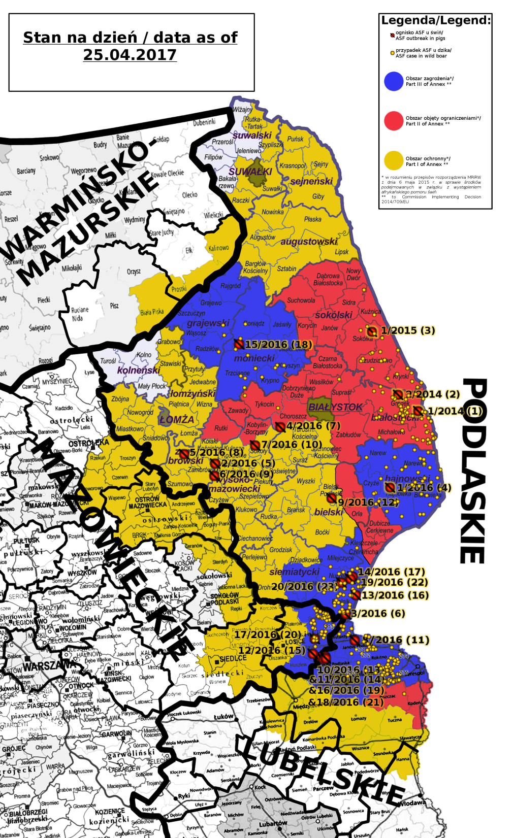
Sytuacja epizootyczna
W 2014 i 2015 r. potwierdzono 3 ogniska ASF u świń: dwa w powiecie białostockim oraz jedno ognisko w powiecie sokólskim.
Od 24 czerwca 2016 r. do 30 września 2016 r. stwierdzonych zostało 20 ognisk tej choroby:
woj. podlaskie – 13 ognisk
woj. mazowieckie – 2 ogniska
woj. lubelskie – 5 ogniska
Od dnia 30.09.2016 r. na terenie kraju nie były stwierdzane kolejne ogniska ASF
Regionalizacja PL 2017 (2016_2218) 265-269+23.png
Notes:
dfgsdfh

Slide 31
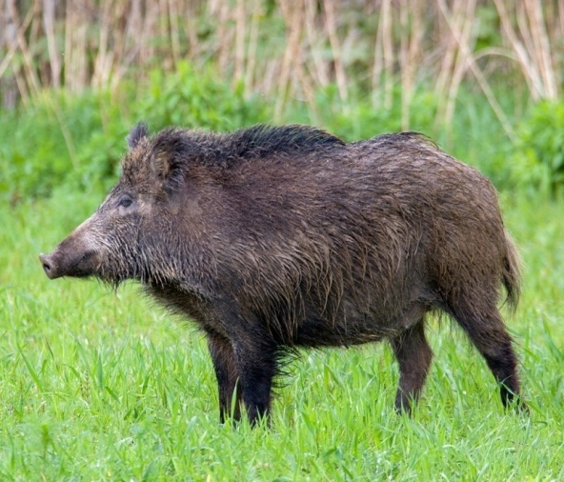
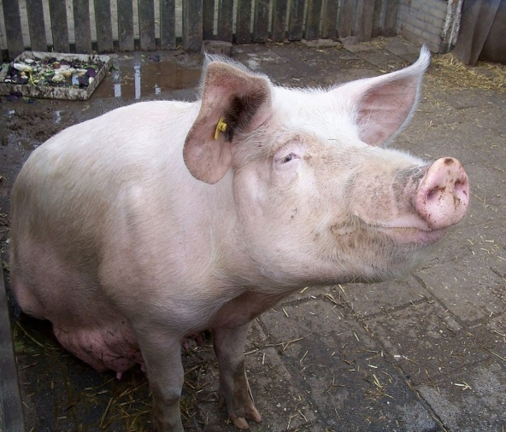
Sytuacja epizootyczna
Przypadek u dzika
Ognisko u świń
Przypadki ASF u dzików
  Pierwszy przypadek potwierdzony w dniu 17 lutego 2014 r.
  2014: 30 przypadków
  2015: 53 przypadki (spadek częstotliwości występowania od II połowy 2015 r.)
  2016: 80 przypadków
  2017: 112 przypadków (stan na dzień 26.04.2017)
  W sumie przypadków: 275
Ogniska ASF u świń
  2014: 2 ogniska
  2015: 1 ognisko
  2016: 20 ognisk (ostatnie w dniu 30.09.2016)
  W sumie ognisk: 23
Notes:
dfgsdfh

Slide 32
Podział terytorium Polski na obszary wg kryterium zagrożenia wystąpieniem wirusa ASF:
Obszar ochronny | Obszar objęty ograniczeniami | Obszar zagrożenia
Obszar ochronny - obszary państwa wymienione w cz. I załącznika do Decyzji wykonawczej Komisji Nr 2014/709/UE – są to obszary państwa na których ryzyko wynika z pewnej bliskości zakażenia występującego w populacji dzików | obszary państwa wymienione w cz. II załącznika do Decyzji wykonawczej Komisji Nr 2014/709/UE – są to obszary państwa gdzie choroba dotyczy dzików | obszary państwa wymienione w cz. III załącznika do Decyzji wykonawczej Komisji Nr 2014/709/UE – są to obszary państwa gdzie choroba dotyczy trzody chlewnej i dzików, sytuacja epizootyczna jest dynamiczna, a jej rozwój niepewny
Afrykański pomór świń
Notes:
dfgsdfh

Slide 33
Wg decyzji wykonawczej Komisji z (UE) 2017/767 z dnia 28 kwietnia 2017 r. nowelizującej załącznik do decyzji wykonawczej Komisji 2014/709/UE obszary objęte restrykcjami stanowią następujące gminy lub ich części:
Obszar ochronny – cz. I ust. 4 zał.
w województwie warmińsko-mazurskim: — gminy Kalinowo i Prostki w powiecie ełckim, — gmina Biała Piska w powiecie piskim, w województwie podlaskim: — gminy Juchnowiec Kościelny, Suraż, Turośń Kościelna, Łapy i Poświętne w powiecie białostockim, — gmina Brańsk z miastem Brańsk, gminy Boćki, Rudka, Wyszki, część gminy Bielsk Podlaski położona na zachód od linii wyznaczonej przez drogę nr 19 (w kierunku północnym od miasta Bielsk Podlaski) i przedłużonej przez wschodnią granicę miasta Bielsk Podlaski i drogę nr 66 (w kierunku południowym od miasta Bielsk Podlaski), miasto Bielsk Podlaski, część gminy Orla położona na zachód od drogi nr 66 w powiecie bielskim, — gminy Drohiczyn, Dziadkowice, Grodzisk i Perlejewo w powiecie siemiatyckim, — gminy Grabowo i Stawiski w powiecie kolneńskim, — gminy Kołaki Kościelne, Szumowo, Zambrów z miastem Zambrów w powiecie zambrowskim, — gminy Rutka-Tartak, Szypliszki, Suwałki i Raczki w powiecie suwalskim, — gminy Sokoły, Kulesze Kościelne, Nowe Piekuty, Szepietowo, Klukowo, Ciechanowiec, Wysokie Mazowieckie z miastem Wysokie Mazowieckie, Czyżew w powiecie wysokomazowieckim, — powiat augustowski, — powiat łomżyński,
Afrykański pomór świń
Notes:
dfgsdfh

Slide 34
Wg decyzji wykonawczej Komisji z (UE) 2017/767 z dnia 28 kwietnia 2017 r. nowelizującej załącznik do decyzji wykonawczej Komisji 2014/709/UE obszary objęte restrykcjami stanowią następujące gminy lub ich części:
Obszar ochronny – cz. I ust. 4 zał.
— powiat miejski Białystok, — powiat miejski Łomża, — powiat miejski Suwałki — powiat sejneński, — gminy Dąbrowa Białostocka, Janów, Nowy Dwór, Sidra, Suchowola i Korycin w powiecie sokólskim, w województwie mazowieckim: — gminy Ceranów, Jabłonna Lacka, Sterdyń i Repki w powiecie sokołowskim, — gminy Korczew, Przesmyki, Paprotnia, Suchożebry, Mordy, Siedlce i Zbuczyn w powiecie siedleckim, — powiat miejski Siedlce, — gminy Rzekuń, Troszyn, Czerwin i Goworowo w powiecie ostrołęckim, — północna część gminy Platerów do linii kolejowej nr 31 (Czeremcha – Siedlce) oraz gminy Olszanka i Łosice w powiecie łosickim, — powiat ostrowski, w województwie lubelskim: — gmina Hanna w powiecie włodawskim, — gminy Kąkolewnica Wschodnia i Komarówka Podlaska w powiecie radzyńskim, — gmina Międzyrzec Podlaski z miastem Międzyrzec Podlaski, gminy Drelów, Rossosz, Sławatycze, Wisznica, Sosnówka, Łomazy i Tuczna w powiecie bialskim.
Afrykański pomór świń
Notes:
dfgsdfh

Slide 35
Wg decyzji wykonawczej Komisji z (UE) 2017/767 z dnia 28 kwietnia 2017 r. nowelizującej załącznik do decyzji wykonawczej Komisji 2014/709/UE obszary objęte restrykcjami stanowią następujące gminy lub ich części:
 | Obszar objęty ograniczeniami cz. II ust. 4 zał.
 | w województwie podlaskim: — gmina Dubicze Cerkiewne, części gmin Kleszczele i Czeremcha położone na wschód od drogi nr 66 w powiecie hajnowskim, — gmina Rutki w powiecie zambrowskim, — gmina Kobylin-Borzymy w powiecie wysokomazowieckim, — gminy Czarna Białostocka, Dobrzyniewo Duże, Gródek, Michałowo, Supraśl, Tykocin, Wasilków, Zabłudów, Zawady i Choroszcz w powiecie białostockim, — część gminy Bielsk Podlaski położona na wschód od linii wyznaczonej przez drogę nr 19 (w kierunku północnym od miasta Bielsk Podlaski) i przedłużonej przez wschodnią granicę miasta Bielsk Podlaski i drogę nr 66 (w kierunku południowym od miasta Bielsk Podlaski), część gminy Orla położona na wschód od drogi nr 66 w powiecie bielskim, — gminy Kuźnica, Sokółka, Szudziałowo i Krynki w powiecie sokólskim, w województwie mazowieckim: — południowa część gmina Platerów od linii kolejowej nr 31 (Czeremcha – Siedlce) w powiecie łosickim, w województwie lubelskim: — gminy Piszczac i Kodeń w powiecie bialskim.
Afrykański pomór świń
Notes:
dfgsdfh

Slide 36
Wg decyzji wykonawczej Komisji z (UE) 2017/767 z dnia 28 kwietnia 2017 r. nowelizującej załącznik do decyzji wykonawczej Komisji 2014/709/UE obszary objęte restrykcjami stanowią następujące gminy lub ich części:
. |  | Obszar zagrożenia – cz. III ust. 4. zał.
 |  | w województwie podlaskim: — powiat grajewski, — powiat moniecki, — gminy Czyże, Białowieża, Hajnówka z miastem Hajnówka, Narew, Narewka i części gminy Czeremcha i Kleszczele położone na zachód od drogi nr 66 w powiecie hajnowskim, — gminy Mielnik, Milejczyce, Nurzec-Stacja, Siemiatycze z miastem Siemiatycze w powiecie siemiatyckim, w województwie mazowieckim: — gminy Sarnaki, Stara Kornica i Huszlew w powiecie łosickim, w województwie lubelskim: — gminy Konstantynów, Janów Podlaski, Leśna Podlaska, Rokitno, Biała Podlaska, Zalesie i Terespol z miastem Terespol w powiecie bialskim, — powiat miejski Biała Podlaska.
Afrykański pomór świń
Notes:
dfgsdfh

Slide 37

Zasady funkcjonowania gospodarstw na obszarach objętych restrykcjami oraz w pozostałej części kraju
Podmioty, które utrzymują zwierzęta gospodarskie, w tym świnie, z zamiarem umieszczania na rynku takich zwierząt ub produktów pozyskanych z tych zwierząt lub od tych zwierząt, prowadzą działalność nadzorowaną i muszą spełniać wymagania weterynaryjne określone dla tego rodzaju działalności.
Natomiast podmioty, które utrzymują zwierzęta gospodarskie, w tym świnie, bez zamiaru umieszczania takich zwierząt na rynku lub produktów pozyskanych z tych zwierząt lub od tych zwierząt, nie podlegają wymogowi prowadzenia działalności nadzorowanej zgodnie z przepisami ustawy i nie muszą spełniać wymagań weterynaryjnych określonych dla tego rodzaju działalności.

Slide 38
Zasady funkcjonowania gospodarstw na obszarach objętych restrykcjami oraz w pozostałej części kraju
wymagania mających wpływ na stopień bioasekuracji określone w
ustawa z dnia 11 marca 2004 r. o ochronie zdrowia zwierząt oraz zwalczaniu
chorób zakaźnych zwierząt (Dz. U. z 2014 r. poz. 1539, z późn. zm.),
2) ustawa z dnia 2 kwietnia 2004 r. o systemie identyfikacji i rejestracji zwierząt (Dz. U. z
2008 r. Nr 204, poz. 1281 z późn. zm.);
rozporządzeniu Ministra Rolnictwa i Rozwoju Wsi z dnia 18 września 2003 r. w sprawie szczegółowych warunków weterynaryjnych, jakie muszą spełniać gospodarstwa w przypadku, gdy zwierzęta lub środki spożywcze pochodzenia zwierzęcego pochodzące z tych gospodarstw są wprowadzane na rynek (Dz. U. Nr 168, poz. 1643);
rozporządzeniu Ministra Rolnictwa i Rozwoju Wsi z dnia 21 października 2010 r. w sprawie wymagań weterynaryjnych przy produkcji mięsa przeznaczonego na użytek własny (Dz. U. z 2015 r. poz. 392);
rozporządzeniu Parlamentu Europejskiego i Rady (WE) nr 1069/2009 z dnia 21 października 2009 r. określającym przepisy sanitarne dotyczące produktów ubocznych pochodzenia zwierzęcego, nieprzeznaczonych do spożycia przez ludzi, i uchylającym rozporządzenie (WE) nr 1774/2002 (rozporządzenie o produktach ubocznych pochodzenia zwierzęcego)(Dz. Urz. UE L 300 z 14.11.2009, str. 1, z późn. zm.).

Slide 39
Zasady funkcjonowania gospodarstw na obszarach objętych restrykcjami
wymagania mające wpływ na stopień bioasekuracji określone w przepisach obowiązujących tylko na obszarach objętych ograniczeniami
Rozporządzenie Ministra Rolnictwa i Rozwoju Wsi z dnia 31 marca 2014 r. w sprawie środków podejmowanych w związku z wystąpieniem u dzików afrykańskiego pomoru świń (Dz. U. poz. 420, z późn. zm.);
Rozporządzenie Ministra Rolnictwa i Rozwoju Wsi z dnia 3 kwietnia 2015 r. w sprawie wprowadzenia „Programu bioasekuracji mającego na celu zapobieganie szerzeniu się afrykańskiego pomoru świń” na lata 2015–2018

Slide 40
Zasady funkcjonowania gospodarstw na obszarach objętych restrykcjami
Prawodawstwo polskie (najważniejsze przepisy):
ustawa z dnia 11 marca 2004 r. o ochronie zdrowia zwierząt oraz zwalczaniu chorób zakaźnych zwierząt
rozporządzenie MRiRW z dnia 6 maja 2015r. w sprawie zwalczania afrykańskiego pomoru świń
rozporządzenie MRiRW z dnia 6 maja 2015r. w sprawie środków podejmowanych w związku z wystąpieniem afrykańskiego pomoru świń
rozporządzenie MRiRW z dnia 14 marca 2017 r. w sprawie wprowadzenia w 2017 r. na terytorium Rzeczypospolitej Polskiej „Programu mającego na celu wczesne wykrycie zakażeń wirusem wywołującym afrykański pomór świń i poszerzenie wiedzy na temat tej choroby oraz jej zwalczanie”
rozporządzenie MRiRW z dnia 3 kwietnia 2015 r. w sprawie wprowadzenia „Programu bioasekuracji mającego na celu zapobieganie szerzeniu się afrykańskiego pomoru świń” na lata 2015-2018
rozporządzenie MRiRW z dnia 19 lutego 2016 r. w sprawie zarządzenia odstrzału sanitarnego dzików

Slide 41
Zasady funkcjonowania gospodarstw na obszarach objętych restrykcjami
rozporządzenie MRiRW z dnia 6 maja 2015r. w sprawie środków podejmowanych w związku z wystąpieniem afrykańskiego pomoru świń nakazuje:
§ 1 ust. 1
utrzymywanie świń w gospodarstwie w sposób wykluczający kontakt z wolno żyjącymi dzikami;
2) sporządzenie przez posiadaczy świń spisu posiadanych świń, z podziałem na prosięta, warchlaki,
tuczniki, lochy, loszki, knury i knurki, oraz bieżące aktualizowanie tego spisu;
3) karmienie świń paszą zabezpieczoną przed dostępem zwierząt wolno żyjących;
4) wyłożenie mat dezynfekcyjnych odpowiednio przed:
a) wjazdami i wejściami do gospodarstw, w których są utrzymywane świnie, oraz wyjazdami
i wyjściami z tych gospodarstw,
b) wejściami do pomieszczeń, w których są utrzymywane świnie, i wyjściami z tych pomieszczeń
– a także stałe utrzymywanie wyłożonych mat w stanie zapewniającym utrzymanie
skuteczności działania środka dezynfekcyjnego;
5) stosowanie przez osoby mające kontakt z dzikami środków higieny niezbędnych do ograniczenia
ryzyka szerzenia się afrykańskiego pomoru świń, w tym odkażanie rąk i obuwia;
6) bieżące oczyszczanie i odkażanie narzędzi oraz sprzętu wykorzystywanych do obsługi świń.

Slide 42
Zasady funkcjonowania gospodarstw na obszarach objętych restrykcjami
rozporządzenie MRiRW z dnia 6 maja 2015r. w sprawie środków podejmowanych w związku z wystąpieniem afrykańskiego pomoru świń zakazuje:
§ 2 ust. 1
1) wnoszenia i wwożenia na teren gospodarstwa, w którym są utrzymywane świnie, zwłok dzików, tusz dzików, części tusz dzików i produktów ubocznych pochodzenia zwierzęcego , pochodzących z dzików oraz materiałów i przedmiotów, które mogły zostać skażone wirusem afrykańskiego pomoru świń;
2) wykonywania czynności związanych z obsługą świń przez osoby, które w ciągu ostatnich 72 godzin uczestniczyły w polowaniu na zwierzęta łowne lub odłowie takich zwierząt.
§ 2 ust. 2
1) organizowania targów, wystaw, pokazów i konkursów zwierząt z udziałem świń;
2) prowadzenia działalności nadzorowanej w zakresie skupu świń lub pośrednictwa w obrocie
świniami, z wyjątkiem pośrednictwa bez wykorzystania obiektów budowlanych lub innych
miejsc, będących w posiadaniu podmiotu prowadzącego taką działalność;
3) polowań zbiorowych na zwierzęta łowne, z wyłączeniem niepowodujących nadmiernego
przemieszczania się dzików:
a) polowań zbiorowych bez udziału psów,
b) polowań zbiorowych bez naganki lub z naganką ograniczoną do nie więcej niż sześciu
naganiaczy;
4) dokarmiania dzików.

Slide 43
Zasady funkcjonowania gospodarstw na obszarach objętych restrykcjami
rozporządzenie MRiRW z dnia 3 kwietnia 2015 r. w sprawie wprowadzenia „Programu bioasekuracji mającego na celu zapobieganie szerzeniu się afrykańskiego pomoru świń” na lata 2015-2018
Dotyczy wskazanych w rozporządzeniu województw , powiatów, gmin
wymagania dotyczące bioasekuracji, które muszą spełnić gospodarstwa, w których są utrzymywane świnie:
zabezpieczenie gospodarstwa, w którym są utrzymywane świnie w systemie
otwartym, podwójnym ogrodzeniem, o co najmniej 1,5 m wysokości, na podmurówce
lub z wkopanym krawężnikiem;
2) wdrożenie programu monitorowania i zwalczania gryzoni;
3) przeprowadzanie okresowych zabiegów dezynsekcji (od kwietnia do listopada każdego
roku);
4) prowadzenie rejestru środków transportu do przewozu świń, które wjeżdżają na teren
gospodarstwa, oraz rejestru wejść osób do pomieszczeń, w których są utrzymywane
świnie;
5) zabezpieczenie budynku, w którym są utrzymywane świnie, przed dostępem zwierząt
domowych;
6) utrzymywanie świń w gospodarstwach w zamkniętych pomieszczeniach, z wyjątkiem
świń utrzymywanych w systemie otwartym;

Slide 44
Zasady funkcjonowania gospodarstw na obszarach objętych restrykcjami
wymagania dotyczące bioasekuracji, które muszą spełnić gospodarstwa, w których są utrzymywane świnie c.d.:
7) zapewnienie, aby:
a) osoby mające kontakt ze świniami w gospodarstwie nie utrzymywały własnych świń
poza tym gospodarstwem oraz nie zajmowały się dodatkowo obsługą świń w innych
gospodarstwach,
b) do budynków, w których są utrzymywane świnie, nie wchodziły osoby postronne,
c) osoby przebywające w budynkach inwentarskich używały odzieży ochronnej oraz
obuwia ochronnego.
Dodatkowo, na obszarze województwa podlaskiego, w powiatach augustowskim w gminie Lipsk, białostockim w gminach Czarna Białostocka, Gródek, Supraśl, Wasilków, Michałowo i Zabłudów, sokólskim w gminach Dąbrowa Białostocka, Janów, Krynki, Kuźnica, Nowy Dwór, Sidra, Sokółka i Szudziałowo oraz hajnowskim w gminach Białowieża, Czyże, Hajnówka, Narew i Narewka
wprowadza się obowiązek posiadania w gospodarstwie, w którym są utrzymywane świnie, pisemnego planu bioasekuracji obejmującego:
1) dokumentację przestrzegania wymagań określonych w akapicie pierwszym w pkt 2−4;
2) rejestr produktów biobójczych używanych w gospodarstwie;
3) program czyszczenia i dezynfekcji pomieszczeń i sprzętu mającego kontakt ze świniami;
4) zasady używania oraz czyszczenia i dezynfekcji odzieży ochronnej i obuwia,

Slide 45
Zasady funkcjonowania gospodarstw na obszarach objętych restrykcjami
wymagania dotyczące bioasekuracji, które muszą spełnić gospodarstwa, w których są utrzymywane świnie
Celem Programu bioasekuracji jest m.in. umożliwienie hodowcom dobrowolnej rezygnacji z hodowli świń
w przypadku niespełnienia wymagań określonych
w programie oraz uzyskanie odszkodowania
za ubite/zabite świnie przebywające w gospodarstwie, a także rekompensatę za nieprzerwane nieutrzymywanie świń w tym gospodarstwie do końca okresu obowiązywania programu.

Slide 46
Zasady dezynfekcji w przypadku ASF
Wstępne mycie i dezynfekcja
Mycie - zawsze przed właściwą dezynfekcją!
woda + mydło/detergent ,płukanie usunięcie wszelkich zanieczyszczeń organicznych
Ostateczne mycie i dezynfekcja
Nawóz i ściółka
W pryzmie - spryskać środkiem dezynfekcyjnym,
pozostawić 42dni/spalić/zakopać
Powierzchnie tłuste lub brudne , odtłuścić + umyć wodą
Dezynfekcja
Powtórzyć po 7 dniach (odtłuścić + umyć + zdezynfekować)
Efektywne środki dezynfekcyjne to detergenty, podchloryn sodu, aldehyd glutarowy, środki zasadowe, rozpuszczalniki lipidowe, Virkon S (1:100).

Slide 47
Zasady funkcjonowania gospodarstw na obszarach objętych restrykcjami
rozporządzenie MRiRW z dnia 14 marca 2017 r. w sprawie wprowadzenia w 2017 r. na terytorium Rzeczypospolitej Polskiej „Programu mającego na celu wczesne wykrycie zakażeń wirusem wywołującym afrykański pomór świń i poszerzenie wiedzy na temat tej choroby oraz jej zwalczanie”
Ubój świń w gospodarstwie „na użytek własny” jest dozwolony pod warunkiem, że świnie utrzymywane w tym gospodarstwie, przebywały w nim co najmniej przez 30 dni przed ubojem oraz gdy
- świnie te zostaną poddane badaniu przedubojowemu
- mięso pozyskane w wyniku uboju tych świń zostanie poddane badaniu poubojowemu
W przypadku uboju świń w celu produkcji mięsa na użytek własny próbki do badań laboratoryjnych w kierunku ASF są pobierane przez urzędowego lekarza weterynarii przy
przeprowadzaniu badania przedubojowego świń lub badania poubojowego mięsa z tych świń
– w przypadku gdy ubój świń jest dokonywany w gospodarstwie położonym na obszarze Rzeczypospolitej Polskiej wymienionym w części:
1) I załącznika do decyzji 2014/709/UE (obszar ochronny) – jeżeli istnieje podejrzenie wystąpienia ASF
2) II załącznika do decyzji 2014/709/UE (obszar objęty ograniczeniami) – jeżeli istnieje podejrzenie wystąpienia ASF
3) III załącznika do decyzji 2014/709/UE (obszar zagrożenia) – w każdym przypadku.
W trakcie badania przed- lub poubojowego w rzeźni urzędowy lekarz weterynarii
zwraca uwagę na charakterystyczne dla ASF zmiany, a w przypadku podejrzenia wystąpienia
ASF – pobiera próbki do badań laboratoryjnych w kierunku wykrycia ASF.

Slide 48
Zasady funkcjonowania gospodarstw na obszarach objętych restrykcjami
(obszar ochronny, obszar objęty ograniczeniami, obszar zagrożenia)
rozporządzenie MRiRW z dnia 14 marca 2017 r. w sprawie wprowadzenia w 2017 r. na terytorium Rzeczypospolitej Polskiej „Programu mającego na celu wczesne wykrycie zakażeń wirusem wywołującym afrykański pomór świń i poszerzenie wiedzy na temat tej choroby oraz jej zwalczanie”
Obowiązek informowania IW o każdym przypadku padnięcia świni w gospodarstwie
IW w każdym przypadku otrzymania zawiadomienia o padłej świni lub o podejrzeniu wystąpienia ASF przeprowadza badanie kliniczne świń z pomiarem wewnętrznej ciepłoty ciała lub badanie sekcyjne świń znajdujących się w stadzie, a w razie konieczności są pobierane próbki do badań laboratoryjnych w kierunku wykrycia ASF
W gospodarstwach utrzymujących świnie powiatowy lekarz weterynarii przeprowadza dwa razy w roku, w możliwie równych odstępach czasu (nie krótszych niż 4 miesiące), kontrolę stanu zdrowia świń wraz z wywiadem lekarsko-weterynaryjnym oraz badanie kliniczne świń z pomiarem wewnętrznej ciepłoty ciała, oraz kontrolę przestrzegania:
1) zakazów i nakazów, o których mowa odpowiednio w § 1 i § 2 rozporządzenia
MRiRW z dnia 6 maja 2015 r. w sprawie środków podejmowanych w związku z
wystąpieniem afrykańskiego pomoru świń, oraz obowiązku, o którym mowa w § 18
ust. 2 tego rozporządzenia,
2) wymagań dotyczących bioasekuracji, o których mowa w ust. 6 załącznika do rozporządzenia
MRiRW z dnia 3 kwietnia 2015 r. w sprawie wprowadzenia „Programu bioasekuracji
mającego na celu zapobieganie szerzeniu się afrykańskiego pomoru świń” na lata 2015–
2018 – na obszarze określonym w § 1 tego rozporządzenia.

Slide 49
Zasady funkcjonowania gospodarstw na obszarach objętych restrykcjami
rozporządzenie MRiRW z dnia 14 marca 2017 r. w sprawie wprowadzenia w 2017 r. na terytorium Rzeczypospolitej Polskiej „Programu mającego na celu wczesne wykrycie zakażeń wirusem wywołującym afrykański pomór świń i poszerzenie wiedzy na temat tej choroby oraz jej zwalczanie”
Na obszarze ochronnym, objętym ograniczeniami oraz obszarze zagrożenia urzędowy lekarz
weterynarii pobiera próbki do badań laboratoryjnych w kierunku wykrycia ASF od świń:
a) padłych, u których nie można wykluczyć zakażenia wirusem ASF,
b) które wykazują nietypowe objawy kliniczne, na podstawie których nie jest możliwe
postawienie diagnozy,
c) mających:
– objawy chorobowe wraz z gorączką lub
– gorączkę i objawy zespołu krwotocznego;
2. od świń, ubijanych w gospodarstwie przy produkcji mięsa przeznaczonego na użytek
własny obszar ochronny i obszar objęty ograniczeniami – jeżeli istnieje podejrzenie wystąpienia ASF, obszar zagrożenia – w każdym przypadku.

Slide 50
Zasady funkcjonowania gospodarstw na obszarach objętych restrykcjami
rozporządzenie MRiRW z dnia 14 marca 2017 r. w sprawie wprowadzenia w 2017 r. na terytorium Rzeczypospolitej Polskiej „Programu mającego na celu wczesne wykrycie zakażeń wirusem wywołującym afrykański pomór świń i poszerzenie wiedzy na temat tej choroby oraz jej zwalczanie”
Na obszarze ochronnym, objętym ograniczeniami oraz obszarze zagrożenia urzędowy lekarz
weterynarii pobiera próbki do badań laboratoryjnych w kierunku wykrycia ASF od każdego dzika
- znalezionego martwego, w tym ze zwłok dzików ulegających autolizie oraz dzików zabitych w wypadkach komunikacyjnych,
- odstrzelonego na obszarze objętym ograniczeniami oraz na obszarze zagrożenia,
dostarczonego do położonego na tych obszarach punktu skupu dziczyzny lub zakładu obróbki dziczyzny lub innego zakładu nadzorowanego przez organ Inspekcji Weterynaryjnej,
w którym mogą być przechowywane tusze lub skóry dzików.
W przypadku odstrzelonych dzików niewykazujących żadnych objawów chorobowych
dopuszcza się pobieranie próbek do badań laboratoryjnych w kierunku wykrycia ASF przez
myśliwych, którzy zostali przeszkoleni przy wykorzystaniu dostarczonych przez
powiatowego lekarza weterynarii myśliwym oraz kołom łowieckim wytycznych i ulotek.

Slide 51
Obszar obejmujący terytorium Polski znajdujący się poza obszarami objętymi restrykcjami
rozporządzenie MRiRW z dnia 14 marca 2017 r. w sprawie wprowadzenia w 2017 r. na terytorium Rzeczypospolitej Polskiej „Programu mającego na celu wczesne wykrycie zakażeń wirusem wywołującym afrykański pomór świń i poszerzenie wiedzy na temat tej choroby oraz jej zwalczanie”
Próbki do badań laboratoryjnych w kierunku wykrycia ASF są pobierane przez powiatowego lekarza weterynarii, po otrzymaniu zawiadomienia zgodnie z art. 42 ustawy z dnia 11 marca 2004 r. o ochronie zdrowia zwierząt oraz zwalczaniu chorób zakaźnych zwierząt, w następujący sposób:
1) od świń – w przypadku gdy padnięcia w stadzie wynoszą:
a) u prosiąt – powyżej 20%,
b) u warchlaków – powyżej 10%,
c) u tuczników – powyżej 5%
− z tym, że przed pobraniem takich próbek powiatowy lekarz weterynarii
przeprowadza kontrolę stanu zdrowia świń w stadzie, w tym badanie
kliniczne świń wraz pomiarem wewnętrznej ciepłoty ciała lub badanie
sekcyjne padłych świń, i pobiera próbki do badań laboratoryjnych w
kierunku wykrycia ASF od świń mających objawy chorobowe i gorączkę lub
padłych albo mających gorączkę i objawy zespołu krwotocznego;

Slide 52
Obszar obejmujący terytorium Polski znajdujący się poza obszarami objętymi restrykcjami
2) od świń wykazujących nietypowe objawy kliniczne, na podstawie których nie jest
możliwe postawienie diagnozy, lub objawy wskazujące na zakażenie wirusem ASF;
przed pobraniem próbek do badań laboratoryjnych mających na celu wykrycie ASF
powiatowy lekarz weterynarii przeprowadza kontrolę stanu zdrowia świń w stadzie,
w tym badanie kliniczne świń wraz pomiarem wewnętrznej ciepłoty ciała lub
badanie sekcyjne padłych świń, i pobiera próbki do badań laboratoryjnych w
kierunku wykrycia ASF od świń mających objawy chorobowe i gorączkę lub padłych
albo mających gorączkę i objawy zespołu krwotocznego;
3) z każdego znalezionego martwego dzika, w tym ze zwłok dzików ulegających
autolizie oraz dzików zabitych w wypadkach komunikacyjnych, i z każdego
odstrzelonego chorego dzika.

Slide 53
Rodzaj pobieranych próbek
Od żywych świń i odstrzelonych dzików do badania laboratoryjnego w kierunku wykrycia ASF pobiera się próbki krwi.
Od padłych lub poddanych ubojowi świń i znalezionych martwych dzików – migdałki, węzły chłonne (żołądkowe, wątrobowe, podżuchwowe, zagardłowe), śledzionę, nerki, tkankę płucną i jeżeli to możliwe – krew.
W przypadku zwłok dzików ulegających autolizie do badania laboratoryjnego w kierunku
wykrycia ASF pobiera się kość długą lub mostek.

Slide 54
Za ochronę stada przed ASFV odpowiada właściciel gospodarstwa
Co należy robić by nie dopuścić do wejścia wirusa do stada świń
Solidnie zabezpieczyć chlewnię
(odpowiednie ogrodzenie, nie wpuszczanie na teren gospodarstwa pojazdów oraz postronnych osób, zmiana obuwia i odzieży przez osoby, które muszą wejść do chlewni, nie wykorzystywanie jako ściółki zanieczyszczonej słomy, etc.).

Slide 55
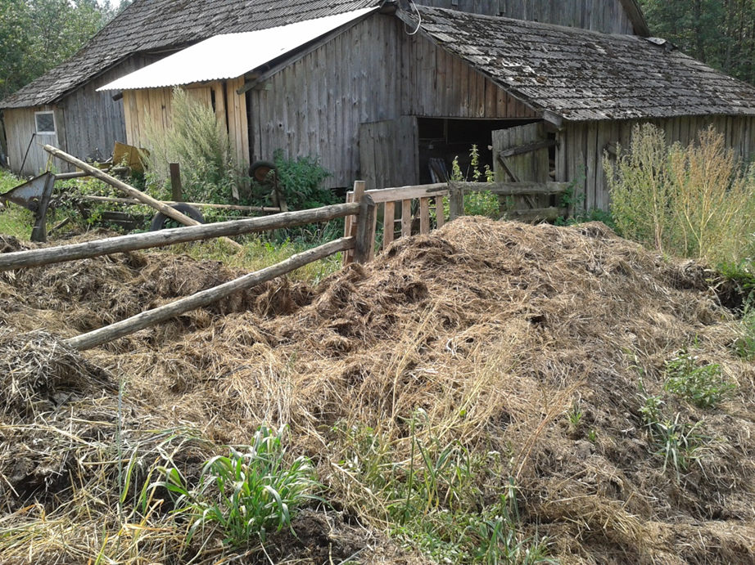
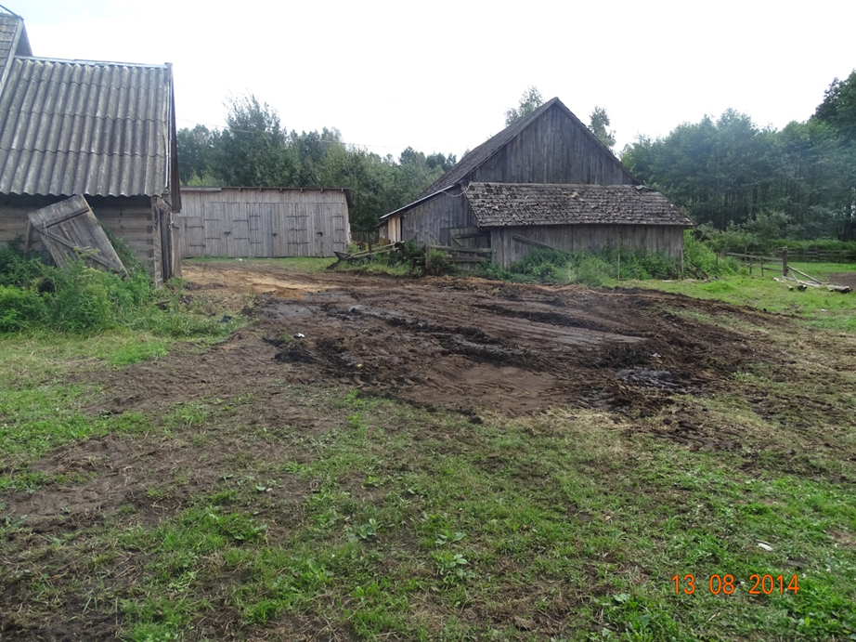

Slide 56
Zatrzymanie rozprzestrzeniania się ASF w istotnym stopniu zależy od poziomu świadomości producentów świń
Populacji dzików na terenie kraju
oraz sprawności działania inspekcji weterynaryjnej i innych odpowiednich służb

Slide 57
Perspektywy rozwiązania problemu ASF
1. Problem dzików – ograniczanie populacji
2.Przestrzeganie zasad bioasekuracji w chlewniach przyzagrodowych
3. Kontrola nad transportem zwierząt, produktów pochodzenia zwierzęcego
4. Nieświadomość społeczna – uświadamianie i informowanie o zagrożeniu

Slide 58
Informacje dotyczące ASF dla myśliwych i Służb Leśnych
Prawodawstwo polskie (najważniejsze przepisy):
ustawa z dnia 11 marca 2004 r. o ochronie zdrowia zwierząt oraz zwalczaniu chorób zakaźnych zwierząt
rozporządzenie MRiRW z dnia 6 maja 2015r. w sprawie zwalczania afrykańskiego pomoru świń
rozporządzenie MRiRW z dnia 6 maja 2015r. w sprawie środków podejmowanych w związku z wystąpieniem afrykańskiego pomoru świń
rozporządzenie MRiRW z dnia 14 marca 2017 r. w sprawie wprowadzenia w 2017 r. na terytorium Rzeczypospolitej Polskiej „Programu mającego na celu wczesne wykrycie zakażeń wirusem wywołującym afrykański pomór świń i poszerzenie wiedzy na temat tej choroby oraz jej zwalczanie”
rozporządzenie MRiRW z dnia 19 lutego 2016 r. w sprawie zarządzenia odstrzału sanitarnego dzików

Slide 59
Informacje dotyczące ASF dla myśliwych i Służb Leśnych
rozporządzenie MRiRW z dnia 19 lutego 2016 r. w sprawie zarządzenia odstrzału sanitarnego dzików
Na podstawie art. 47 ust. 1 ustawy z dnia 11 marca 2004 r. o ochronie zdrowia zwierząt oraz zwalczaniu chorób zakaźnych zwierząt zarządza się, co następuje:
Nakazuje się odstrzał sanitarny dzików do osiągnięcia gęstości populacji dzika na poziomie co najwyżej 0,5 osobnika/km2 na obszarach określonych w załączniku do rozporządzenia, z wyłączeniem parków narodowych i rezerwatów przyrody.
Na wskazanych obszarach PLW zapewnia wykonanie odstrzału sanitarnego dzików przez dzierżawcę lub zarządcę obwodu łowieckiego na podstawie umowy.
Załącznik do rozporządzenia zawiera wykaz obszarów, na których przeprowadza się odstrzał sanitarny dzików

Slide 60
Informacje dotyczące ASF dla myśliwych i Służb Leśnych
rozporządzenie MRiRW z dnia 14 marca 2017 r. w sprawie wprowadzenia w 2017 r. na terytorium Rzeczypospolitej Polskiej „Programu mającego na celu wczesne wykrycie zakażeń wirusem wywołującym afrykański pomór świń i poszerzenie wiedzy na temat tej choroby oraz jej zwalczanie”
Obszar zagrożenia, obszar objęty ograniczeniami,
obszar ochronny
PLW pobiera próbki do badań laboratoryjnych w kierunku wykrycia ASF, z każdego dzika znalezionego martwego, w tym ze zwłok dzików ulegających autolizie oraz dzików zabitych w wypadkach komunikacyjnych, a także z każdego dzika odstrzelonego, dostarczonego do położonego na tych obszarach punktu skupu dziczyzny lub zakładu obróbki dziczyzny lub innego zakładu nadzorowanego przez organ Inspekcji Weterynaryjnej, w którym mogą być przechowywane tusze lub skóry dzików.
W przypadku odstrzelonych dzików niewykazujących żadnych objawów chorobowych dopuszcza się pobieranie próbek do badań laboratoryjnych w kierunku wykrycia ASF przez myśliwych, którzy zostali przeszkoleni przy wykorzystaniu dostarczonych przez PLW myśliwym oraz kołom łowieckim wytycznych i ulotek

Slide 61
Informacje dotyczące ASF dla myśliwych i Służb Leśnych
rozporządzenie MRiRW z dnia 14 marca 2017 r. w sprawie wprowadzenia w 2017 r. na terytorium Rzeczypospolitej Polskiej „Programu mającego na celu wczesne wykrycie zakażeń wirusem wywołującym afrykański pomór świń i poszerzenie wiedzy na temat tej choroby oraz jej zwalczanie”
Obszar zagrożenia, obszar objęty ograniczeniami,
obszar ochronny
Każda tusza odstrzelonego dzika powinna być oznakowana znakiem zawierającym numer kolejny tuszy, numer koła łowieckiego, miejscowość i datę pozyskania tuszy.
Każdy odstrzelony dzik jest niezwłocznie dostarczany do położonego na tym samym obszarze:
1) punktu skupu dziczyzny lub zakładu obróbki dziczyzny lub
2) innego zakładu nadzorowanego przez IW, w którym
mogą być przechowywane tusze lub skóry dzików.

Slide 62
Informacje dotyczące ASF dla myśliwych i Służb Leśnych
rozporządzenie MRiRW z dnia 14 marca 2017 r. w sprawie wprowadzenia w 2017 r. na terytorium Rzeczypospolitej Polskiej „Programu mającego na celu wczesne wykrycie zakażeń wirusem wywołującym afrykański pomór świń i poszerzenie wiedzy na temat tej choroby oraz jej zwalczanie”
Obszar zagrożenia, obszar objęty ograniczeniami,
obszar ochronny
W ww. punktach i zakładach tusze, części ciała i skóry dzików przechowuje się w sposób zapobiegający bezpośredniemu kontaktowi nieprzebadanych tusz, części ciała i skór dzików z surowcami i innymi przedmiotami, które mogą spowodować rozprzestrzenianie się wirusa ASF.
Powiatowy lekarz weterynarii przeprowadza oględziny tuszy, zwracając uwagę na zmiany chorobowe, które mogą wskazywać na zakażenie wirusem ASF.

Slide 63
Informacje dotyczące ASF dla myśliwych i Służb Leśnych
rozporządzenie MRiRW z dnia 14 marca 2017 r. w sprawie wprowadzenia w 2017 r. na terytorium Rzeczypospolitej Polskiej „Programu mającego na celu wczesne wykrycie zakażeń wirusem wywołującym afrykański pomór świń i poszerzenie wiedzy na temat tej choroby oraz jej zwalczanie”
Obszar zagrożenia, obszar objęty ograniczeniami,
obszar ochronny
Zgodnie z rozporządzeniem nr 1069/2009:
1) wszystkie znalezione zwłoki dzików,
2) wszystkie tusze wraz ze wszystkimi częściami ciała odstrzelonych dzików, w tym sierść i skóra, w odniesieniu do których uzyskano dodatni wynik badania w kierunku wykrycia ASF,
3) narogi i patrochy oraz inne części ciała odstrzelonego chorego dzika – na obszarze objętym ograniczeniami oraz na obszarze zagrożenia są kwalifikowane jako materiał kategorii 1 oraz podlegają usunięciu i przetworzeniu zgodnie z art. 12 rozp. 1069/2009 lub zgodnie z odstępstwem przewidzianym w art. 19
rozp. 1069/2009.

Slide 64
Informacje dotyczące ASF dla myśliwych i Służb Leśnych
rozporządzenie MRiRW z dnia 14 marca 2017 r. w sprawie wprowadzenia w 2017 r. na terytorium Rzeczypospolitej Polskiej „Programu mającego na celu wczesne wykrycie zakażeń wirusem wywołującym afrykański pomór świń i poszerzenie wiedzy na temat tej choroby oraz jej zwalczanie”
Obszar zagrożenia, obszar objęty ograniczeniami,
obszar ochronny
Zgodnie z rozporządzeniem nr 1069/2009:
Patrochy odstrzelonego dzika na obszarze objętym ograniczeniami są kwalifikowane jako materiał kategorii 2 oraz podlegają usunięciu i przetworzeniu zgodnie z art. 13 rozporządzenia 1069/2009.
Tusze odstrzelonych dzików na obszarze objętym ograniczeniami oraz na obszarze zagrożenia, bez patrochów, w odniesieniu do których uzyskano ujemne wyniki badania laboratoryjnego w kierunku wykrycia ASF, a które nie są przeznaczone do spożycia przez ludzi, są kwalifikowane jako materiał kategorii 3 oraz podlegają usunięciu i przetworzeniu
zgodnie z art. 14 rozporządzenia nr 1069/2009.

Slide 65
Informacje dotyczące ASF dla myśliwych i Służb Leśnych
rozporządzenie MRiRW z dnia 14 marca 2017 r. w sprawie wprowadzenia w 2017 r. na terytorium Rzeczypospolitej Polskiej „Programu mającego na celu wczesne wykrycie zakażeń wirusem wywołującym afrykański pomór świń i poszerzenie wiedzy na temat tej choroby oraz jej zwalczanie”
Obszar zagrożenia, obszar objęty ograniczeniami,
obszar ochronny
Myśliwi, pracownicy Służby Leśnej i Straży Granicznej oraz osoby mające kontakt z martwymi dzikami mają obowiązek zgłoszenia organom IW faktu znalezienia zwłok dzików.
Na obszarze objętym ograniczeniami oraz na obszarze zagrożenia
myśliwi przekazują na piśmie właściwemu powiatowemu lekarzowi weterynarii informację o terminach planowanych polowań lub liczbie polowań w określonym przedziale czasowym.

Slide 66
Informacje dotyczące ASF dla myśliwych i Służb Leśnych
rozporządzenie MRiRW z dnia 14 marca 2017 r. w sprawie wprowadzenia w 2017 r. na terytorium Rzeczypospolitej Polskiej „Programu mającego na celu wczesne wykrycie zakażeń wirusem wywołującym afrykański pomór świń i poszerzenie wiedzy na temat tej choroby oraz jej zwalczanie”
Odstrzał sanitarny na obszarze określonym w załączniku do rozporządzenia MRiRW z dnia 19 lutego 2016 r. w sprawie zarządzenia odstrzału sanitarnego dzików
PLW zapewnia wykonanie odstrzału sanitarnego dzików przez dzierżawcę lub zarządcę obwodu łowieckiego na podstawie umowy. Stawki wypłacane za odstrzelonego dzika w ramach umowy są następujące:
1) 292 zł brutto za odstrzelonego dzika – na obszarze objętym ograniczeniami oraz na obszarze zagrożenia;
2) 238 zł brutto za odstrzelonego dzika – na obszarze ochronnym;
3) 200 zł brutto za odstrzelonego dzika – na obszarze określonym w załączniku do rozporządzenia, innym niż obszar zagrożenia, obszar objęty ograniczeniami oraz obszar ochronny.

Slide 67
Informacje dotyczące ASF dla myśliwych i Służb Leśnych
rozporządzenie MRiRW z dnia 14 marca 2017 r. w sprawie wprowadzenia w 2017 r. na terytorium Rzeczypospolitej Polskiej „Programu mającego na celu wczesne wykrycie zakażeń wirusem wywołującym afrykański pomór świń i poszerzenie wiedzy na temat tej choroby oraz jej zwalczanie”
Polowanie oraz odstrzał sanitarny dorosłych samic dzika
W celu zapewnienia ograniczenia możliwości rozprzestrzeniania się ASF, na obszarze określonym w załączniku do rozporządzenia MRiRW z dnia 19 lutego 2016r. w sprawie zarządzenia odstrzału sanitarnego dzików, w przypadku upolowania lub dokonania odstrzału sanitarnego dorosłej samicy dzika, o wadze tuszy po usunięciu patrochów wynoszącej co najmniej 30 kg, PLW wypłaca dzierżawcy lub zarządcy obwodu łowieckiego kwotę 84 zł brutto. Powyższa kwota jest wypłacana na podstawie umowy i jest doliczana do kwoty, której sposób wypłacania został przedstawiony.

Slide 68
Informacje dotyczące ASF dla myśliwych i Służb Leśnych
rozporządzenie MRiRW z dnia 14 marca 2017 r. w sprawie wprowadzenia w 2017 r. na terytorium Rzeczypospolitej Polskiej „Programu mającego na celu wczesne wykrycie zakażeń wirusem wywołującym afrykański pomór świń i poszerzenie wiedzy na temat tej choroby oraz jej zwalczanie”
Wypłacane kwoty stanowią zryczałtowane stawki za dokonanie odstrzału sanitarnego, które obejmują w szczególności zryczałtowane koszty:
organizacji odstrzału i bioasekuracji myśliwego podczas dokonywania odstrzału sanitarnego;
pobrania próbek, transportu odstrzelonych dzików oraz dojazdu myśliwego – na obszar zagrożenia, obszar objęty ograniczeniami oraz obszar ochronny;
przetrzymywania dzików w kontenerach chłodniczych – w przypadku obszaru zagrożenia, obszaru objętego ograniczeniami oraz obszaru ochronnego;
unieszkodliwienia tusz dzików, w tym transportu do przedsiębiorstwa lub zakładu w rozumieniu art. 24 rozp. 1069/2009.

Slide 69
Informacje dotyczące ASF dla myśliwych i Służb Leśnych
rozporządzenie MRiRW z dnia 14 marca 2017 r. w sprawie wprowadzenia w 2017 r. na terytorium Rzeczypospolitej Polskiej „Programu mającego na celu wczesne wykrycie zakażeń wirusem wywołującym afrykański pomór świń i poszerzenie wiedzy na temat tej choroby oraz jej zwalczanie”
Poszukiwanie i bezpieczne usuwanie zwłok padłych dzików
Na obszarze określonym w załączniku do rozporządzenia MRiRW z dnia 19 lutego 2016 r. w sprawie zarządzenia odstrzału sanitarnego dzików myśliwi oraz pracownicy Służby Leśnej mogą przeprowadzać poszukiwanie padłych dzików.
W przypadku zgłoszenia organom IW znalezienia zwłok dzika innych niż dzik zabity w wypadku komunikacyjnym, z których jest możliwe pobranie próbek do badań laboratoryjnych, powiatowy lekarz weterynarii wypłaca dzierżawcy lub zarządcy obwodu łowieckiego kwotę 100 zł brutto za znalezione zwłoki dzika. Osoba dokonująca zgłoszenia osobiście wskazuje miejsce, gdzie znajdują się zwłoki dzika, lub przekazuje informacje umożliwiające odnalezienie zwłok.
Zwłoki dzików padłych, innych niż dziki zabite w wypadkach komunikacyjnych, o ile
jest to możliwe, podlegają zagospodarowaniu zgodnie z odstępstwem przewidzianym w art.19 rozporządzenia nr 1069/2009.

Slide 70
Informacje dotyczące ASF dla myśliwych i Służb Leśnych
rozporządzenie MRiRW z dnia 14 marca 2017 r. w sprawie wprowadzenia w 2017 r. na terytorium Rzeczypospolitej Polskiej „Programu mającego na celu wczesne wykrycie zakażeń wirusem wywołującym afrykański pomór świń i poszerzenie wiedzy na temat tej choroby oraz jej zwalczanie”
W ramach programu zostanie zakupione 5 kontenerów chłodniczych do przetrzymywania tusz dzików.
Sfinansowanie funkcjonowania 5 odłowni żywołownych do odłowu dzików, które następnie będą podlegały uśmierceniu
W ramach programu w 2017 r. odławianie dzików będzie prowadzone za pomocą 5 odłowni, zgodnie z zezwoleniem ministra właściwego do spraw środowiska, o którym mowa w art. 44 ust. 3 ustawy z dnia 13 października 1995 r. – Prawo łowieckie (Dz. U. z 2015 r. poz. 2168, z późn. zm.). Odławianie dzików będzie prowadzone w celu:
1) uśmiercania watah (stad) dzików; uśmiercone dziki będą poddawane badaniom laboratoryjnym w kierunku ASF,
2) sprawdzania wielkości migracji dzików z terytorium Białorusi i ich ewentualnego zarażenia wirusem ASF;
3) oceny szerzenia się wirusa ASF w obrębie watah dzików.

Slide 71
Informacje dotyczące ASF dla myśliwych
obszar ochronny, obszar objęty ograniczeniami , obszar zagrożenia
Zakaz wysyłania dzików poza terytorium obszarów
Każdy dzik odstrzelony na ww. obszarach jest niezwłocznie dostarczany wraz ze wszystkimi częściami ciała, w tym z narządami wewnętrznymi, do położonego na tym samym obszarze:
1) punktu skupu dziczyzny lub zakładu obróbki dziczyzny lub
2) innego zakładu nadzorowanego przez organ Inspekcji Weterynaryjnej, w którym mogą być przechowywane tusze lub skóry dzików.
Tusze, wszystkie części ciała oraz skóry dzików odstrzelonych na ww. obszarach mogą opuścić punkty i zakłady wyłącznie po uzyskaniu ujemnego wyniku badania laboratoryjnego w kierunku ASF

Slide 72
Informacje dotyczące ASF dla myśliwych
obszar ochronny, obszar objęty ograniczeniami , obszar zagrożenia
Zakazuje się wysyłania świeżego mięsa pozyskanego z dzików odstrzelonych na obszarze ochronnym, na obszarze objętym ograniczeniami i obszarze zagrożenia oraz mięsa mielonego, surowych wyrobów mięsnych i produktów mięsnych składających się z mięsa takich dzików lub zawierających w swoim składzie takie mięso poza te obszary do miejsca położonego na terytorium Rzeczypospolitej Polskiej lub na terytorium innego niż Rzeczpospolita Polska państwa członkowskiego Unii Europejskiej.

Slide 73
Informacje dotyczące ASF dla myśliwych
obszar ochronny
Dopuszcza się wysyłanie świeżego mięsa pozyskanego z dzików odstrzelonych na obszarze ochronnym oraz mięsa mielonego, surowych wyrobów mięsnych i produktów mięsnych składających się z mięsa takich dzików lub zawierających w swoim składzie takie mięso poza ten obszar do miejsca położonego na terytorium Rzeczypospolitej Polskiej po uzyskaniu ujemnego wyniku badania laboratoryjnego w kierunku afrykańskiego pomoru świń.

Slide 74
Myśliwi/leśnicy
- powinni zwiększyć aktywność w zakresie poszukiwania chorych i padłych dzików,
- powinni niezwłocznie powiadomić powiatowego lekarza weterynarii o znalezieniu chorego/padłego dzika,
- sekcja dzika może być wykonywana wyłącznie przez lekarza weterynarii

Slide 75
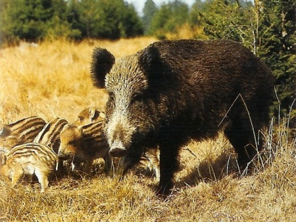
Myśliwi/leśnicy
-przestrzegać zasad higieny po polowaniach (właściwe postępowanie z patrochami po zakończeniu polowania - kontakt z krwią zwierzęcia zakażonego stanowi największe zagrożenie zakażenia innych osobników; dezynfekować sprzęt łowiecki).

Slide 76
Myśliwi/leśnicy:
1.nie powinni hodować świń
2.powinni unikać wchodzenia do chlewni
3.lek. wet. myśliwy powinien unikać wchodzenia do chlewni w czasie min. 48 godz. od polowania oraz przestrzegać zasad dezynfekcji pojazdu, zmiany obuwia i odzieży

Slide 77
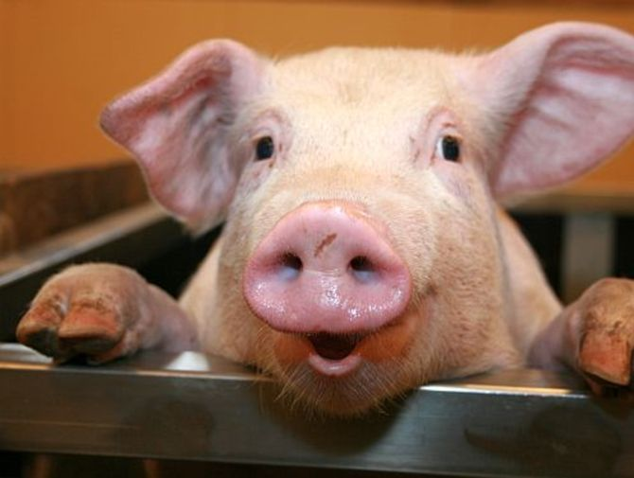
Dziękuję za uwagę☺

